Slide 1
Statistics
Francesco Pugliese, PhD
neural1977@gmail.com

Slide 2
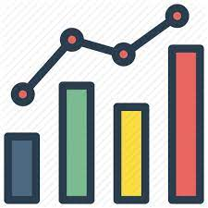
Campo di analisi della statistica
Definizione di Statistica: La statistica è una scienza che per oggetto l’acquisizione, l’elaborazione e la valutazione qualitativa e quantitativa dei dati riguardanti fenomeni di massa suscettibili alla misurazione. Nell’ambito della statistica si distinguono due settori: la statistica descrittiva e la statistica inferenziale (o induttiva).

Slide 3
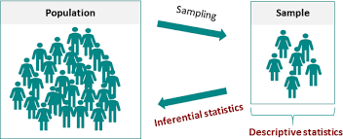
Statistica Descrittiva e Statistica Inferenziale
La Statistica Descrittiva rappresenta le caratteristiche di un fenomeno collettivo attraverso strumenti statistici quali strumenti grafici o numerici che effettuano una sintesi (sintetizzano) di masse di dati grezzi chiamati microdati (come quelli derivanti dallo studio di un’intera popolazione) senza alterarne il significato complessivo.
La Statistica Inferenziale partendo dall’osservazione di un campione di individui rappresentativo di un gruppo o di una popolazione, permette, tramite induzione probabilistica, di trarre indicazioni valide per l’intero gruppo o popolazione.

Slide 4
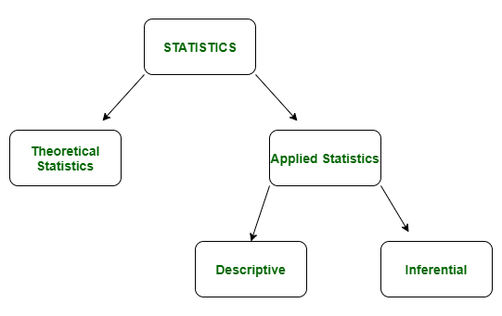
ETL – Architettura di un Data Warehouse
Statistica pura o teorica: racchiude regole e principi generali propri della scienza statistica astratta, indipendentemente dal fenomeno di riferimento.
Statistica applicata: a seconda della materia a cui si applica la statistica possono distinguersi varie specializzazioni: statistica economica, statistica medica, statistica demografica, ecc. Il campo di applicazione della statistica si è notevolmente esteso negli ultimi anni.

Slide 5
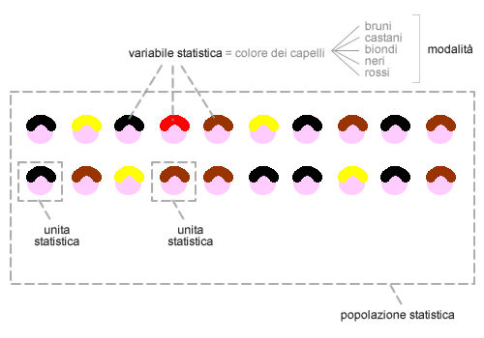
ETL – Le 5 fasi dell’Analisi Statistica
Definizione degli Obiettivi: Si tratta di una fase delicata in cui lo statistico deve individuare gli obiettivi delimitando lo spazio di ricerca in termini spaziali e temporali.
Rilevazione: E’ l’osservazione dei caratteri relativi alle unità statistiche mediante opportuni strumenti di rilevazione statistica. Questa fase può essere completa (censimento) se eseguita su tutte le unità statistiche che costituiscono la popolazione del fenomeno in esame. Oppure questa fase può essere parziale se viene condotta su un campione estratto dalla popolazione e il suo impiego si basa sull’approccio induttivo (dalla parte al tutto, dal principio specifico al principio generale) tipico dell’ Inferenza Statistica.

Slide 6
ETL – Le 5 fasi dell’Analisi Statistica
Definizione degli Obiettivi: Si tratta di una fase delicata in cui lo statistico deve individuare gli obiettivi delimitando lo spazio di ricerca in termini spaziali e temporali.
Rilevazione: E’ l’osservazione dei caratteri relativi alle unità statistiche mediante opportuni strumenti di rilevazione statistica. Questa fase può essere completa (censimento) se eseguita su tutte le unità statistiche che costituiscono la popolazione del fenomeno in esame. Oppure questa fase può essere parziale se viene condotta su un campione estratto dalla popolazione e il suo impiego si basa sull’approccio induttivo (dalla parte al tutto, dal principio specifico al principio generale) tipico dell’ Inferenza Statistica.

Slide 7
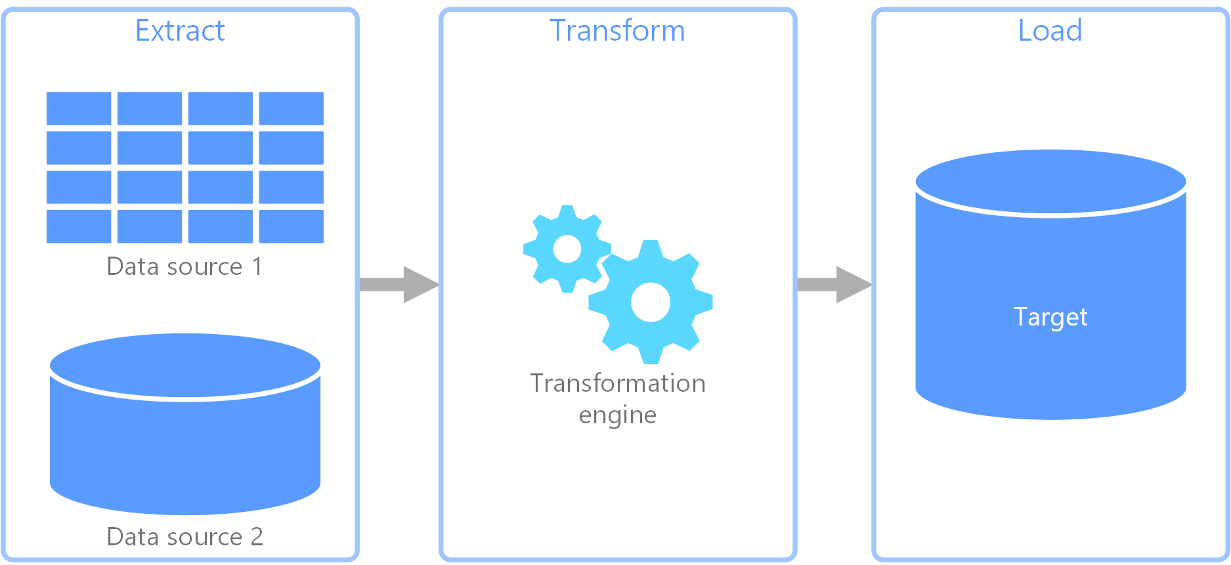
ETL – Extract, Transform and Load
ETL fornisce le fondamenta per la data analytics e i workstream di machine learning. Attraverso una serie di regole, l’ETL purifica e organizza i dati in un modo che incontra specifici bisogni di business intelligence, come report mensili ma piuò anche migliorare i processi di back-end o l’esperienza dell’utente finale.
In genere l’ETL è utilizzato dalle organizzazioni per:
Estrarre dati da sistemi legacy
Ripulire i dati per miglirarne la qualità e
renderli consistenti
3) Caricare i dati all’interno di un database target

Slide 8
ETL versus ELT
La più semplice differenza tra ETL e ELT è in termini di operazioni. ELT copia ed esporta i dati dalle sorgenti, ma invece di caricarli in su un’area per la trasformazione successiva, l’ELT carica i dati grezzi direttamente sullo store di target dei dati per poter essere trasformati alla bisogna.
Mentre entrambi ETL e ELT fanno leva su una varietà di repository di dati, quali database, data warehouse e data lake, ciascuno dei due processi possiede i suoi vantaggi e svantaggi.
ETL è particolarmente utile per dataset ad alto volume non strutturati dal momento che il caricamento può avvenire direttamente dalla sorgente. Questo processo richiede più definizione all’inizio, le regole di business per la data transformation hanno bisogno di essere costruite.
ELT è più ideale per nel mondo dei Big Data dal momento che non richiede una progettazione anticipata per la data extraction e lo storage dei dati. ELT è divenuto più popolare con l’adozione dei database su cloud, anche se non ci sono ancora molte best practices su ELT.

Slide 9
Trasformazione dei Dati (Data Transformation)
L’Analisi dell’informazione richiede di solito dati accessibili e ben strutturati per ottenere i migliori risultati possibili. La Data Transformation rende alle organizziazioni possibile l’alterazione della struttura e del formato dei dati grezzi secondo le necessità. La Data Analytics più efficiente deriva anche dal modo in cui l’impresa trasforma i suoi dati.
La Data Transformation
Data transformation is the process of changing the format, structure, or values of data. For data analytics projects, data may be transformed at two stages of the data pipeline. Organizations that use on-premises data warehouses generally use an ETL (extract, transform, load) process, in which data transformation is the middle step. Today, most organizations use cloud-based data warehouses, which can scale compute and storage resources with latency measured in seconds or minutes. The scalability of the cloud platform lets organizations skip preload transformations and load raw data into the data warehouse, then transform it at query time — a model called ELT ( extract, load, transform).

Slide 10
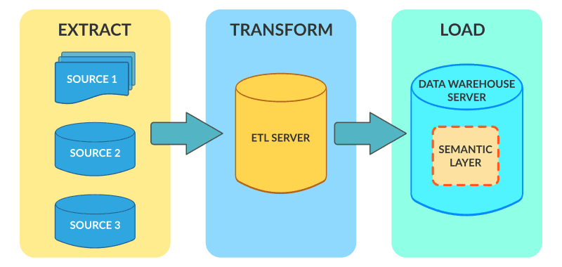
ETL – Extract, Transform and Load
ETL, è un processo di Data Integration (Integrazione Dati) che combina i dati provenienti da diverse sorgenti di dati all’interno di una singola data store consistente che è in genere caricato in un data warehouse o un sistema Target.
Man mano che i database sono cresciuti in popolarità intorno al 1970, l’ETL fu introdotto come processo di integrazione e caricamento dati per elaborazione ed analisi, e alla fine è divenuto il metodo primario per processare dati per i progetti di data warehousing.
Un Enterprise Data Warehouse (EDW) è un sistema che aggrega dati provenienti da differenti sorgenti in un singolo data store che supporti processi come: data analysis, data mining or Artificial Intelligence (AI, ML)

Slide 11
Statistica
La stETL, è un processo di Data Integration (Integrazione Dati) che combina i dati provenienti da diverse sorgenti di dati all’interno di una singola data store consistente che è in genere caricato in un data warehouse o un sistema Target.
Man mano che i database sono cresciuti in popolarità intorno al 1970, l’ETL fu introdotto come processo di integrazione e caricamento dati per elaborazione ed analisi, e alla fine è divenuto il metodo primario per processare dati per i progetti di data warehousing.
Un Enterprise Data Warehouse (EDW) è un sistema che aggrega dati provenienti da differenti sorgenti in un singolo data store che supporti processi come: data analysis, data mining or Artificial Intelligence (AI, ML)

Slide 12
References
https://www.stitchdata.com/resources/data-transformation

